Slide 1


Universidade do Minho
Gramáticas na Compreensão de Software
Q&A System
Sobre factos de Portugal
Francisco José Moreira Oliveira Raul Vilas Boas

Slide 2
Estrutura
Área de Conhecimento
Contextualização
Exemplos
Gramática de Atributos
Desenvolvimento da solução
Gramática Ind. de Contexto
Produções
Resultados
Outputs
Comentários

Slide 3

Área de Conhecimento
Sistema de questões-resposta sobre factos Portugal, apresentando uma grande abordagem de temas que vai desde conquistas a curiosidades.
Exemplos de questões
Q: Quem foi o primeiro rei de Portugal?
Q: Quando foi descoberto o Brasil?
Q: Qual é a serra mais alta de Portugal?

Slide 4

Gramática Independente de Contexto
qas: 'Base Conhecimento:' baseQAS 'Questoes:' questoes ;
baseQAS : triplo+ ;
triplo : '(' intencao ';' resposta ';' confianca ')’ ;
intencao : TIPO ';' acao ';' keywords ;
questoes: questao+ ;
questao: 'Q:' (TIPO | ACAO | KEYWORD| PALAVRA)+
SIMBOLOTERMINAL;
(…)

Slide 5
Gramática de Atributos
class Triplo{
String tipoQ;
List<String> acoes;
List<String> keywords;
String resposta;
int confianca;
}
triplo returns [Triplo t]
@init{ $triplo.t = new Triplo(); }
: '(' intencao ';' resposta ';' confianca ')'
{
$triplo.t.tipoQ = $intencao.tipoQ;
$triplo.t.acoes = $intencao.acoes;
$triplo.t.keywords = $intencao.keywordsOut;
$triplo.t.resposta = $resposta.text;
$triplo.t.confiança = $confianca.val;
}
;

Slide 6

Gramática de Atributos
questao returns [(…)]
@init{ (…) }
: 'Q:’ (TIPO {
$questao.listaQ.add($TIPO.text);
$questao.pergunta.add($TIPO.text);
}
| ACAO {
$questao.listaV.add($ACAO.text);
$questao.pergunta.add($ACAO.text);
}
| KEYWORD{
$questao.listaK.add($KEYWORD.text);
$questao.pergunta.add($KEYWORD.text);
}
| PALAVRA{$questao.pergunta.add($PALAVRA.text);} )+
SIMBOLOTERMINAL {$questao.pergunta.add($SIMBOLOTERMINAL.text);} ;

Slide 7

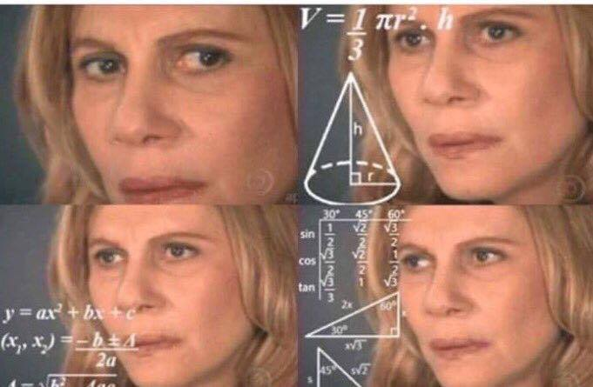
Confiança
 | Questão | Triplo | Confiança Triplo | Nova Confiança
Keywords | 1 | 2 | 100 | 50
Keywords | 3 | 2 | 100 | 66

Slide 8

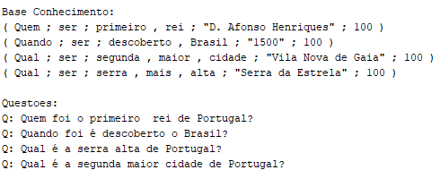
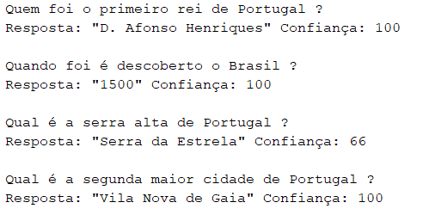
Resultados

Slide 9
Universidade do Minho
Gramáticas na Compreensão de Software
Q&A System
Sobre factos de Portugal
Francisco José Moreira Oliveira Raul Vilas Boas

